Slide 1
チェーンメール対応
次
ページ
Notes:
ここでは，チェーンメールへの対応について説明します。

Slide 2
チェーンメール対応
「幸福・不幸の手紙」系…「幸せになる（合格する）」 「不幸になる（殺される）」
「宣伝」系…「携帯用絵文字が追加される」などの宣伝
「募集」系…「番組の企画」「飼い主」 「血液の提供者」など
「誹謗・中傷」系…「○○病院（△△会社）は ××なので苦情の電話をしましょう」 「○年○組の○○君は××です」など
その他…上記以外のもの
次
ページ
Notes:
チェーンメールの分類の仕方は，いくつかありますが，ここでは５つに分類しました。
いずれも，一方的に発信され，受信者が多数に転送するように記載されているものです。

Slide 3
チェーンメール対応
名誉毀損・営業妨害も
「幸福・不幸の手紙」系…「幸せになる（合格する）」 「不幸になる（殺される）」
「宣伝」系…「携帯用絵文字が追加される」などの宣伝
「募集」系…「番組の企画」「飼い主」 「血液の提供者」など
「誹謗・中傷」系…「○○病院（△△会社）は ××なので苦情の電話をしましょう」 「○年○組の○○君は××です」など
対応 メール削除
その他…上記以外のもの
次
ページ
Notes:
これらは，ネットワークに負荷を掛けるだけではなく，転送することによって，「名誉毀損」や「営業妨害」等の犯罪に加担する結果になることもあり，受信した「チェーンメールは削除する」のが正しい対応です。受信BOXなどに残すと誤って返信する危険があります。

Slide 4
チェーンメール対応
携帯電話会社の義務
電気通信事業法第４条 秘密の保護の遵守
個人情報の保護に関する法律の遵守
チェーンメールを止めた人の情報は 絶対に第三者には教えられない
次
ページ
Notes:
チェーンメールを止めると「不幸になる」「殺される」，「だれが止めたか分かる」などと書かれていることがあり，子どもたちは不安を持ちますが，法律により原則として発信者情報を第三者（特に不法なチェーンメールの発信者）に教えることはないことを伝えます。

Slide 5
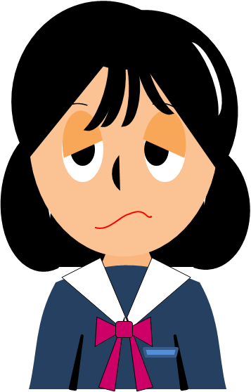
チェーンメール対応
それでも 不安な生徒には
Notes:
それでも，不安を訴える児童生徒には（次へ）

Slide 6
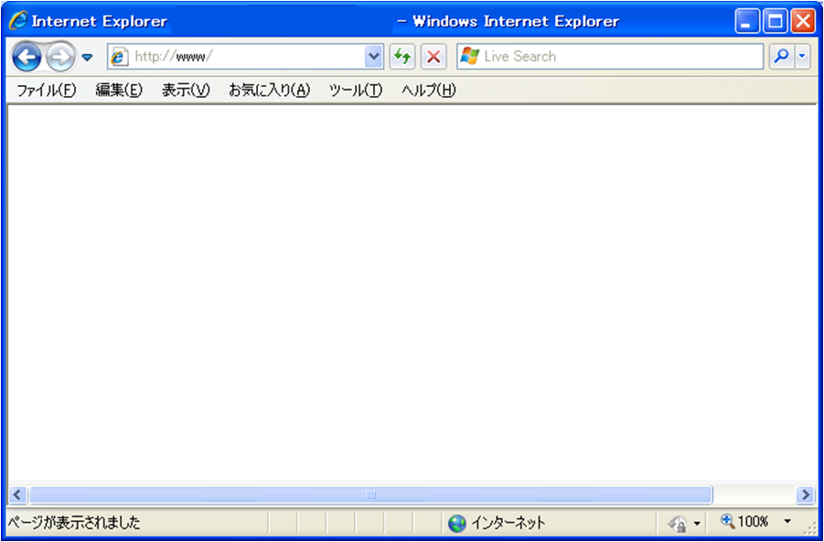
チェーンメール対応
「迷惑メール」で検索
○○検索サイト
迷惑メール
検索
迷惑メール相談センター （財）日本データ通信協会
Notes:
迷惑メール相談センターの迷惑メール転送先アドレスを伝えてあげましょう。ここは，迷惑メールの相談や，調査統計を行っている機関です。

Slide 7
撃退！チェーンメール
転送先
終了
出典：(財)日本データ通信協会
Notes:
このサイトの 左側にメニューがあり，「撃退チェーンメール」をクリックすると「転送先」というメニューが表示されます。ここに「チェーンメール転送先アドレス」があります。ここに転送すると，分析を行った後確実に削除してもらえます。

